Slide 1
基于STM32的智能旋钮设计
潘确然 兰琪

Slide 2
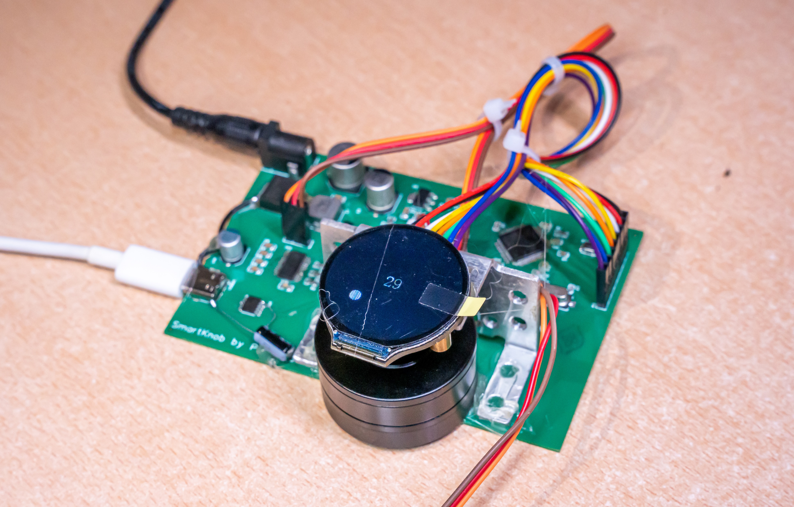

Slide 3
主要内容
设计背景
功能简介
演示
开发过程

Slide 4
项目背景
受Youtube上的SmartKnob智能旋钮设计，我们希望对其进行复刻和改造升级
实现思路：用无刷电机进行力反馈，用磁编码器读取电机角度
改进：将该旋钮作为一个可以实际使用的开关或者控制旋钮，通过引入相应通信协议，实现转动旋钮改变电脑音量，切换音乐等简单功能

Slide 5
功能简介
调节电脑音量（平滑）
模拟鼠标滚轮（棘轮）
模拟上下键（弹簧）
模拟左右键（弹簧）

Slide 6
演示

Slide 7
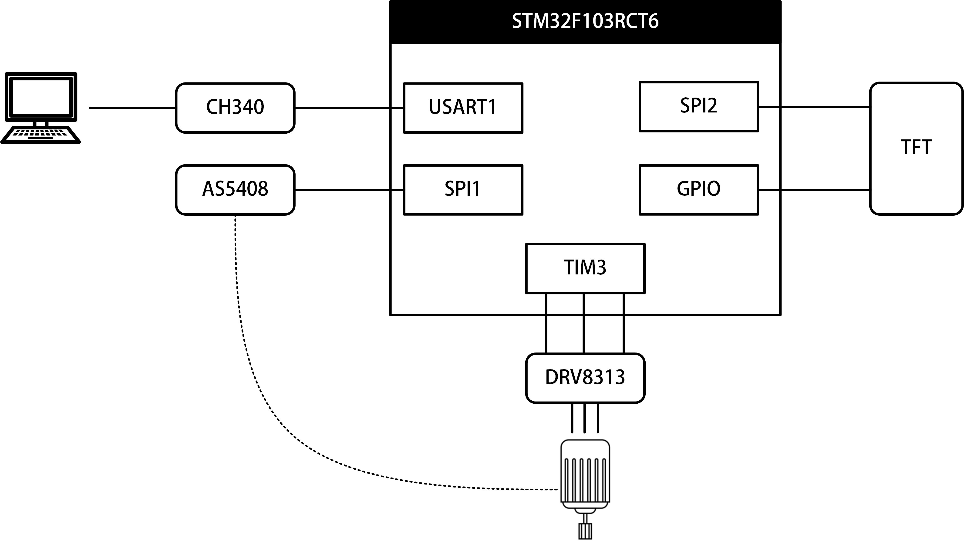
开发过程——总体结构

Slide 8
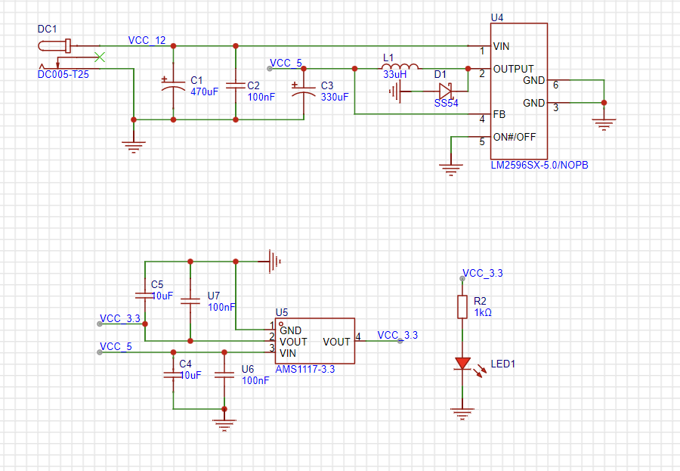
开发过程——降压电路

Slide 9
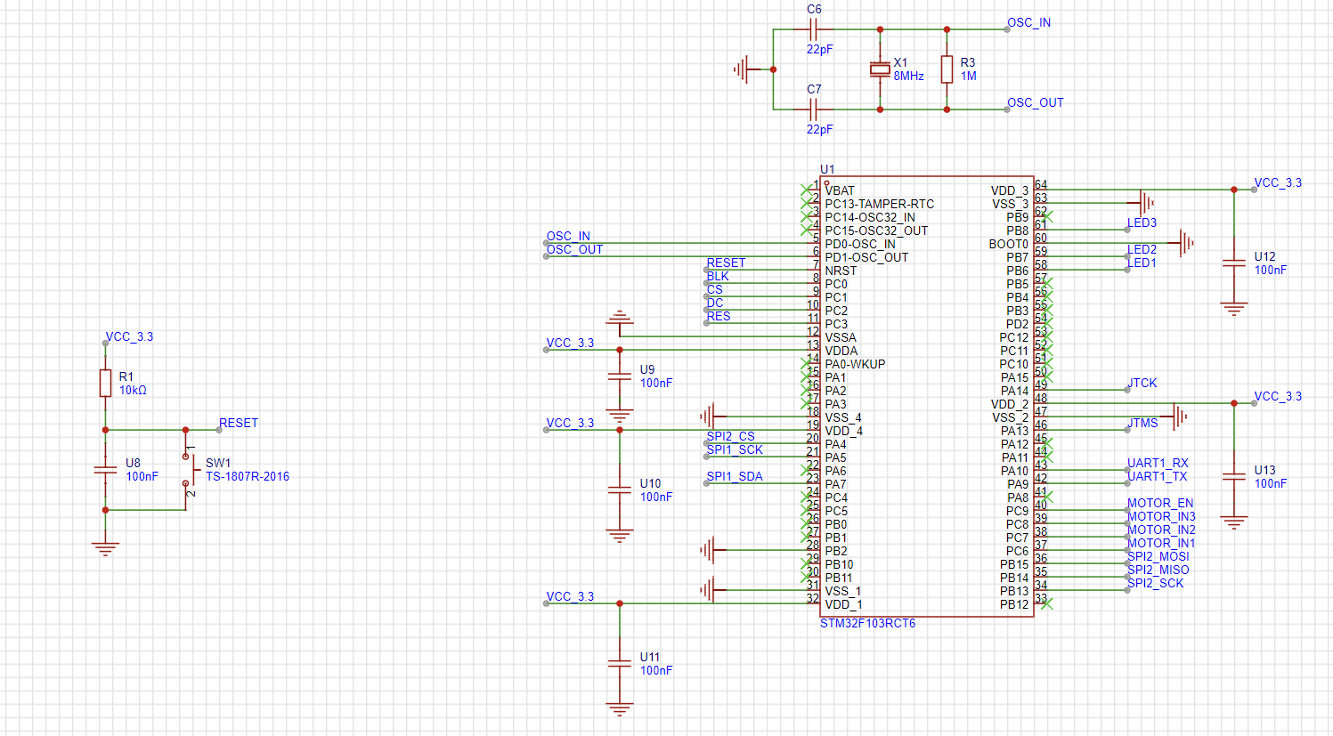
开发过程——单片机外部电路

Slide 10
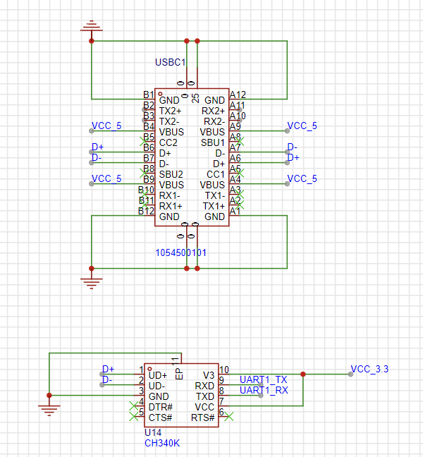
开发过程——USB转UART电路
Debug：电机信号干扰（~1.5V）
加旁路电容、飞线

Slide 11
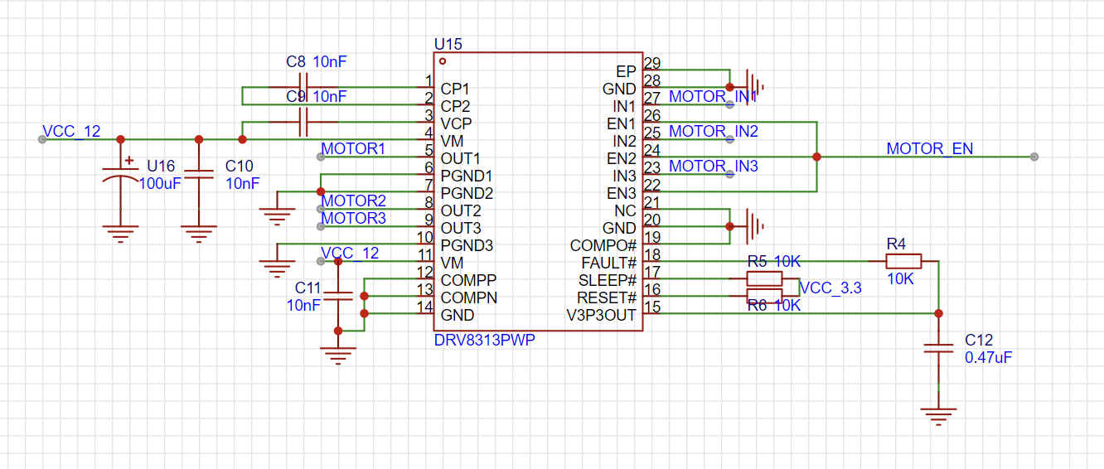
开发过程——电机驱动电路

Slide 12
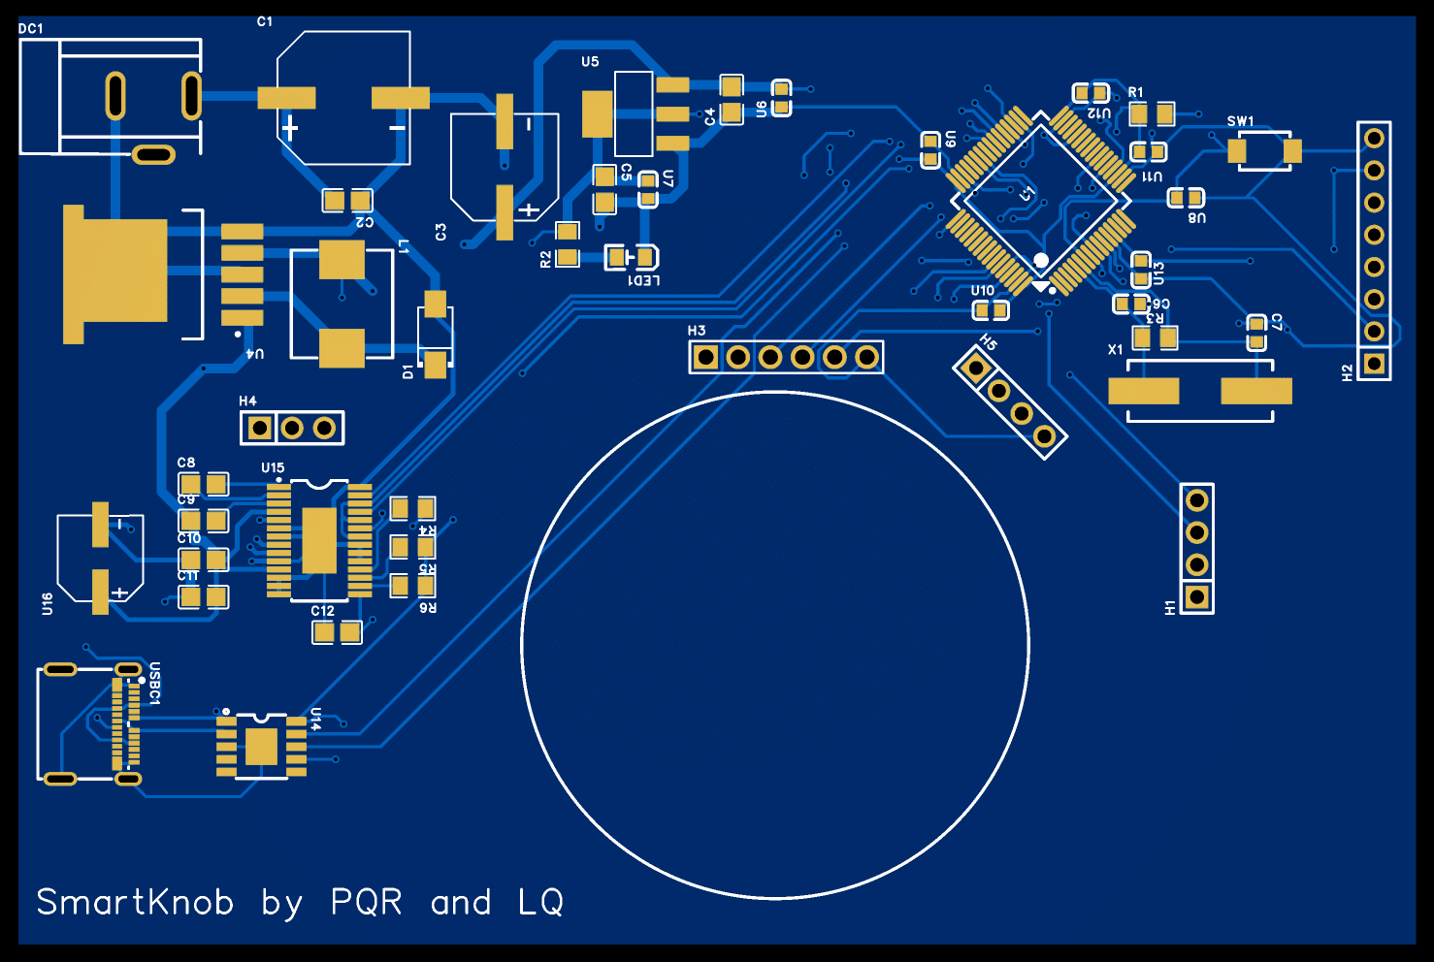
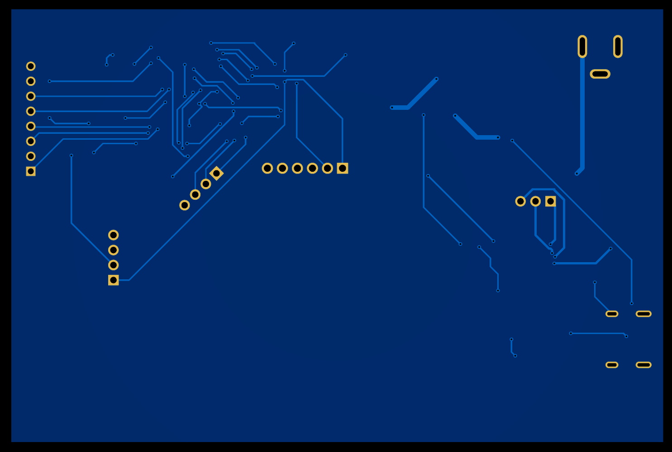
开发过程——PCB

Slide 13
开发过程——下位机软件
使用定时器
1KHz频率计算所需力矩并运行FOC算法
主循环：串口通讯+刷新屏幕 ~60Hz

Slide 14
开发过程——上位机软件
主循环：
串口接收角度，实现模拟功能，发送目标角度等
状态：
选择功能 2. 调节音量（使用pycaw库）
3. 4. 5. 模拟方向键或滚轮（使用win32api库）
通讯内容：
0: hasLvl, hasEnd, hasStart
1-4 : lvlAngle 5-8 : startAngle
9-12: endAngle 13 : Draw_Mode

Slide 15
谢谢！
感谢老师和助教的指导与帮助！

